Slide 1
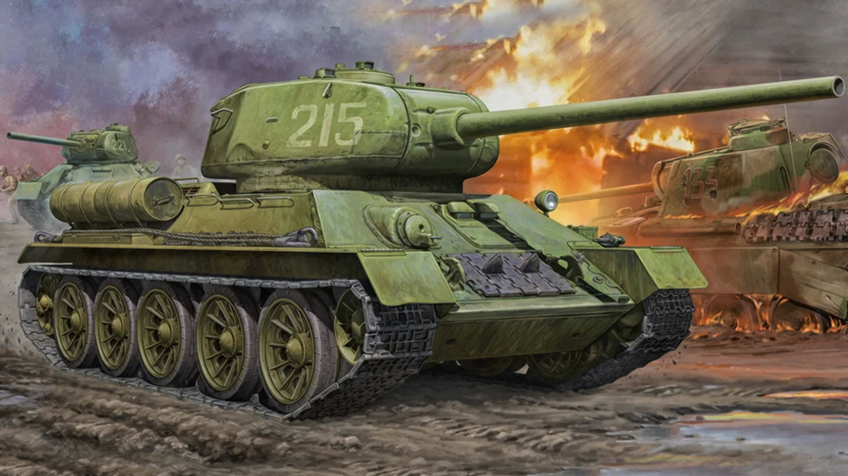
Лучший танк Великой Отечественной войны
Т-34
Автор работы:
Юмшанов Данил,
МБОУ СОШ № 3
ученик 1а класса
Руководитель: Исакова В.
учитель начальных классов

Slide 2


Slide 3
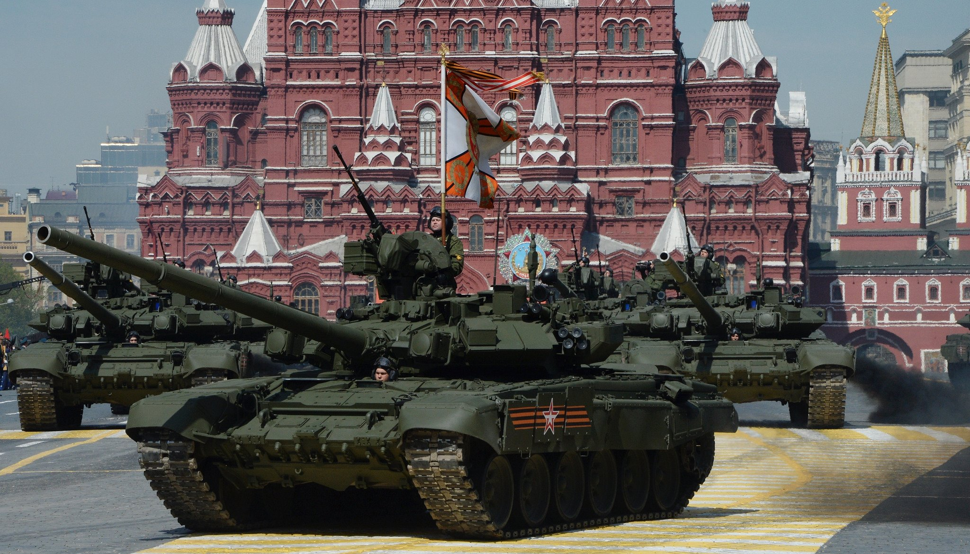

Slide 4


Slide 5
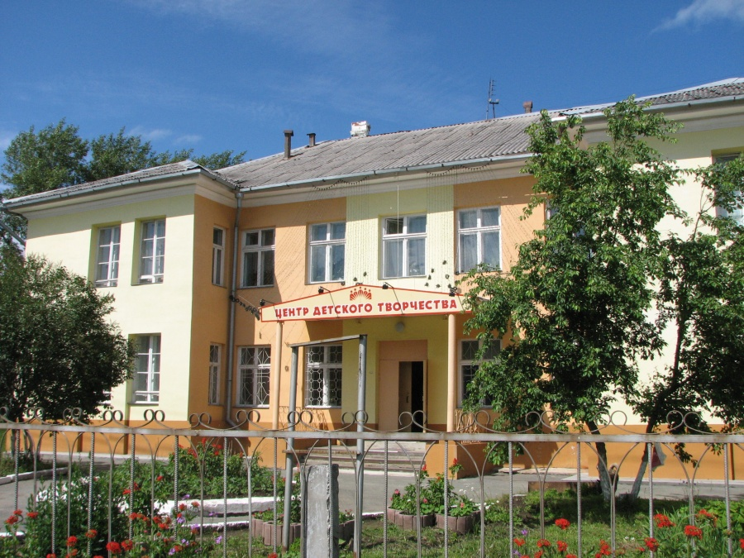
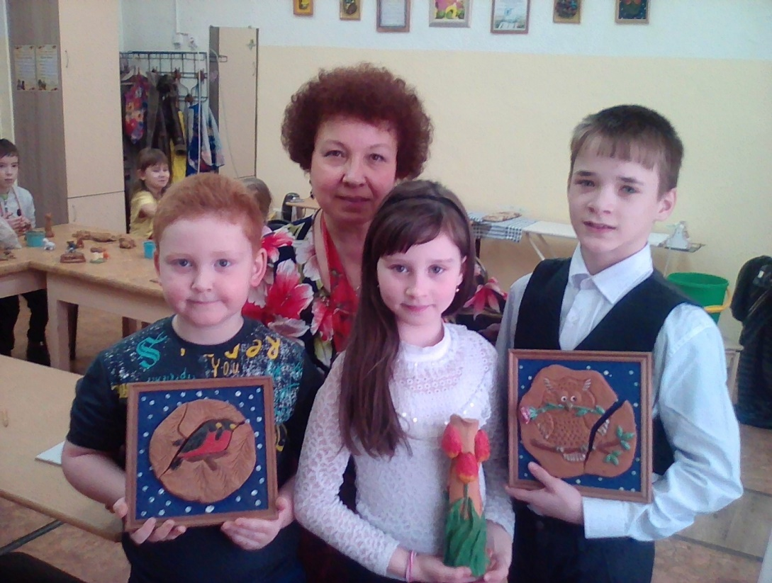

Slide 6
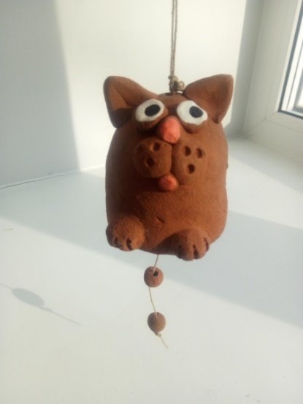
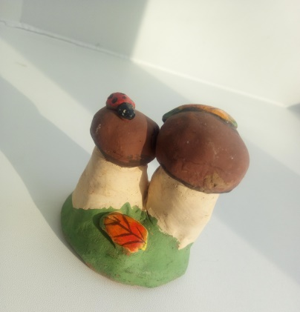
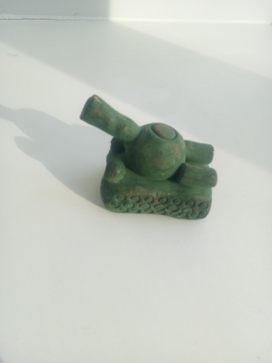
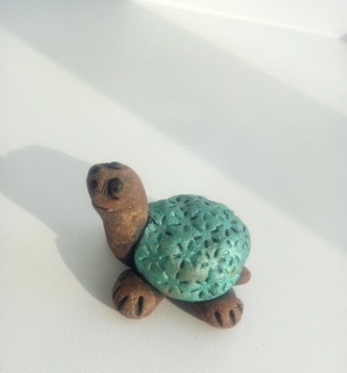
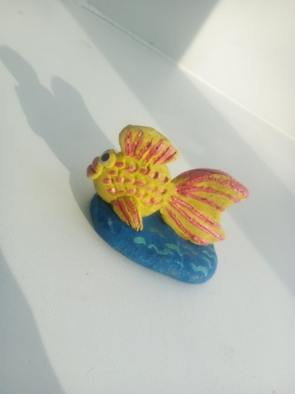
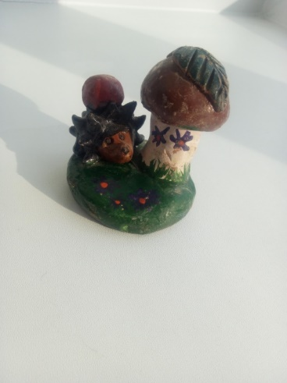
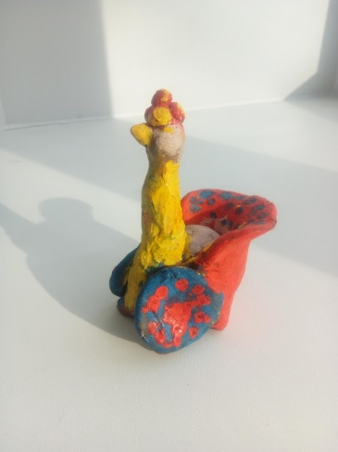
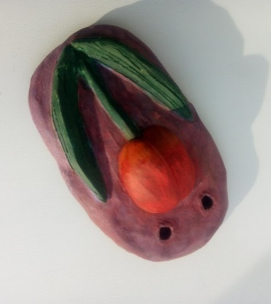
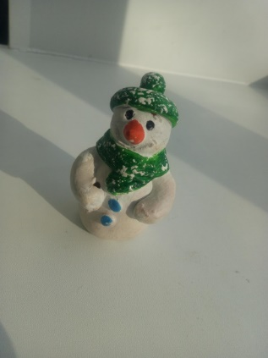
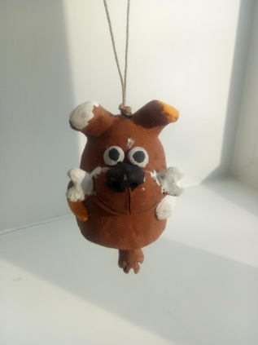
Мои работы

Slide 7

Цель проекта:
создание модели танка Т-34 в честь дня Победы.

Slide 8
Гипотеза:
Создание поделки из глины.

Slide 9
Задачи проекта:
1. Познакомиться с моделью танка Т-34.
2. Придумать эскизы поделки.
3. Выбрать приемы и технику лепки из глины.
4. Изготовить модель танка из глины.

Slide 10
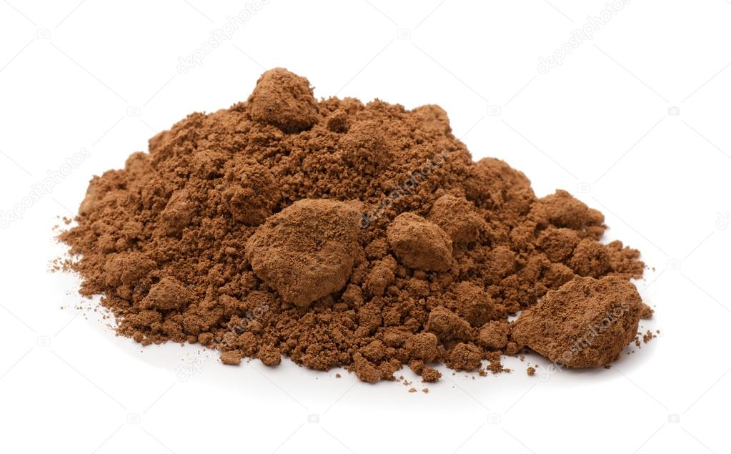
Глина – осадочная горная порода, образовавшаяся в результате разрушения скальных пород в процессе выветривания.

Slide 11
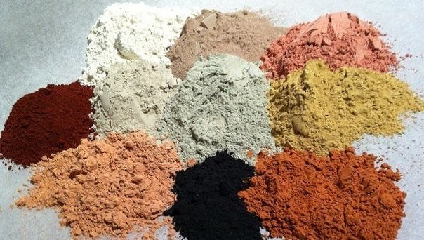

Slide 12
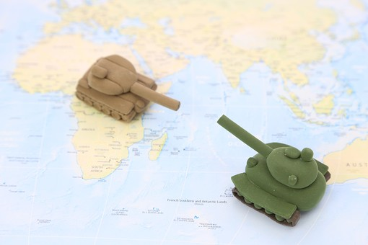
Процесс работы
- Изучил подготовку
глины к работе

Slide 13
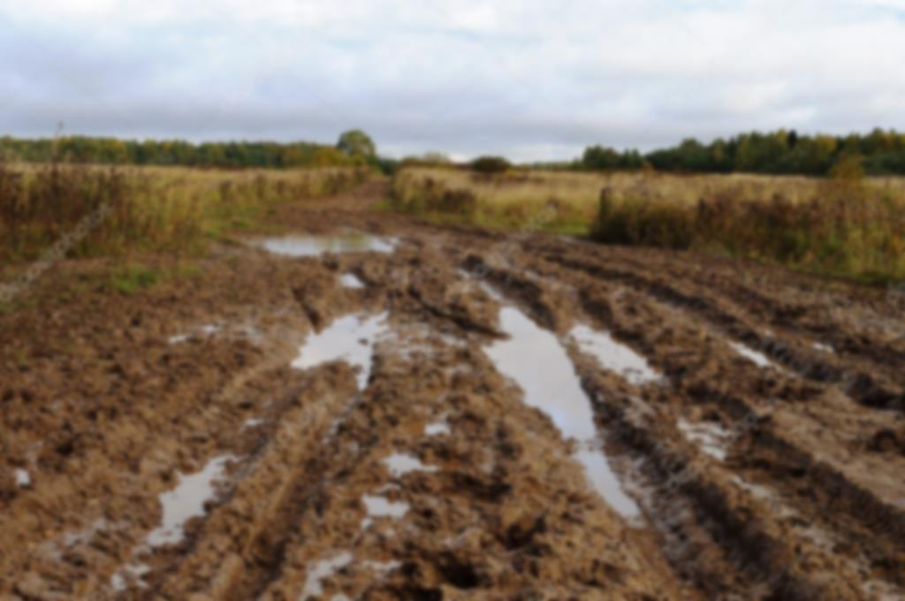
Процесс работы
- Нашёл глину
На склонах холмов в районе «старого кирпичного завода».
В местах отличающихся повышенной влажностью, где растёт мать-и-мачеха.

Slide 14
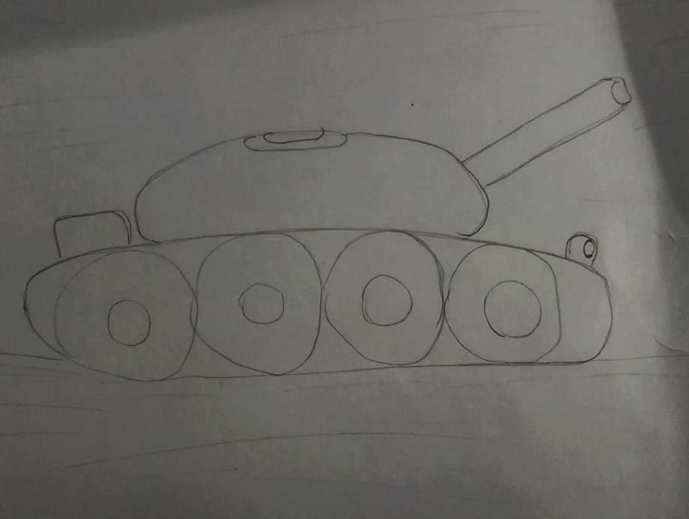
Процесс работы
Эскиз поделки танка Т-34

Slide 15
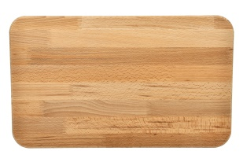
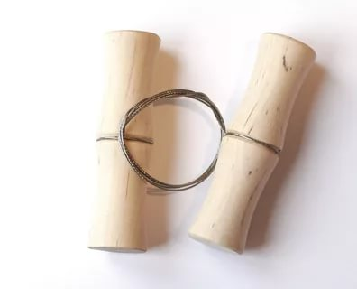
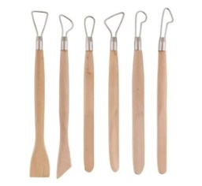

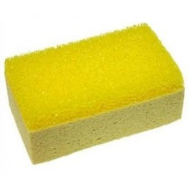
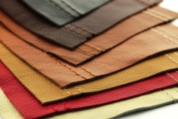
Инструменты для работы:
Деревянная доска
Струна
Стек
Ёмкость с водой
Губка
Салфетка или кусок натуральной ткани.

Slide 16
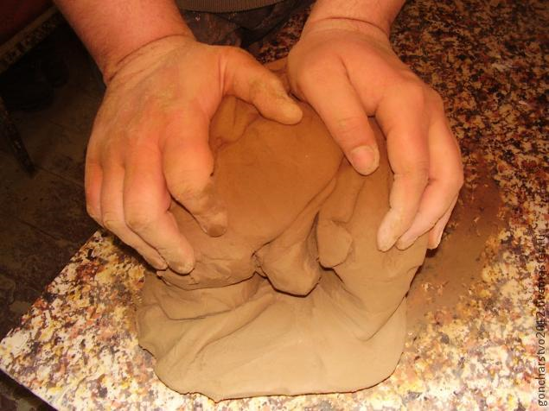
Замес глины

Slide 17
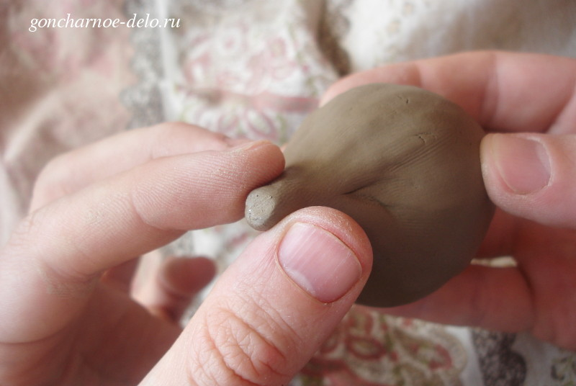
Оттягивание и прищипывание глины

Slide 18
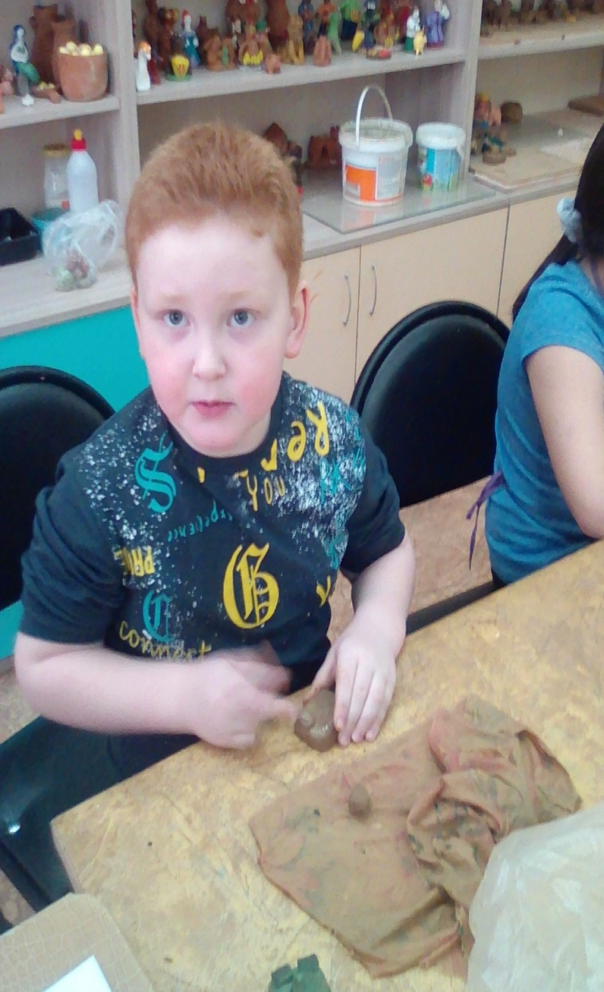
Лепка деталей изделия

Slide 19
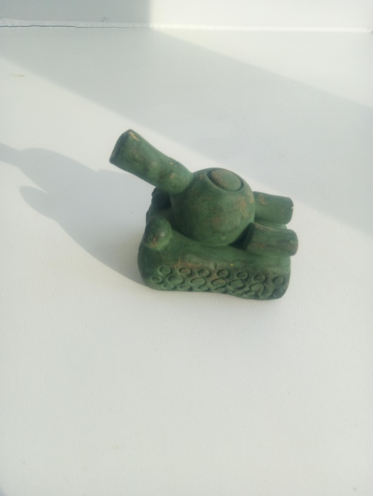
Обжиг декодирование модели

Slide 20
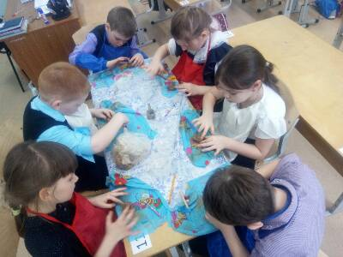
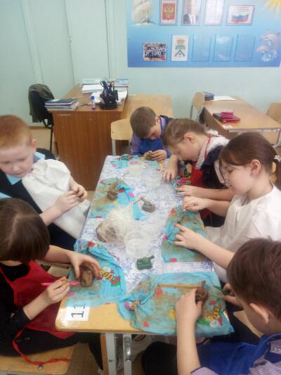
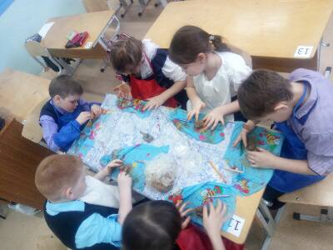
Мастер-класс по лепке из глины

Slide 21







Мастер-класс по лепке из глины

Slide 22
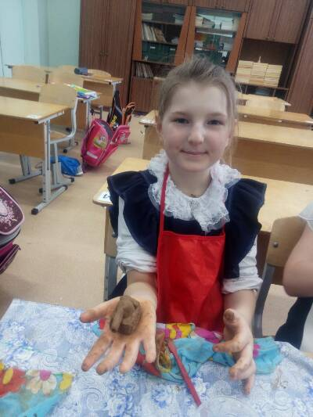
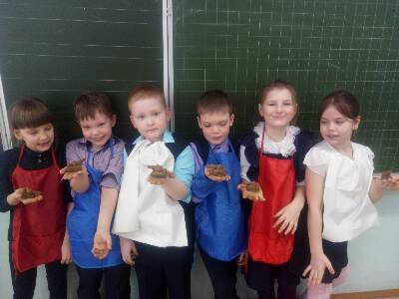
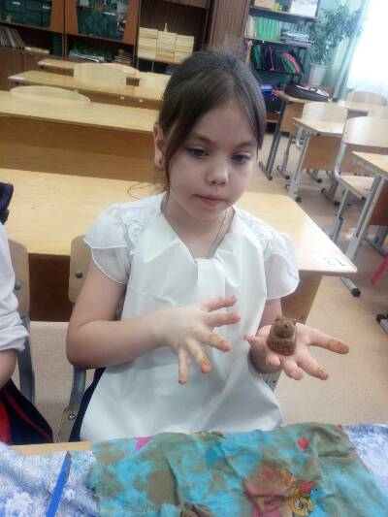
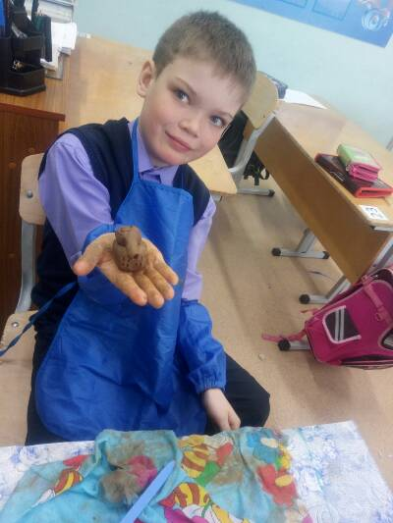
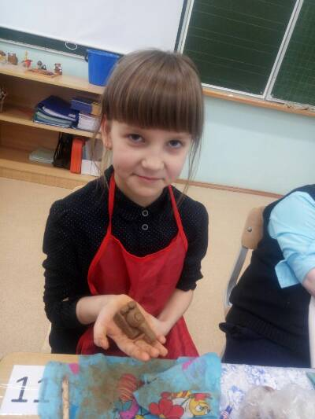
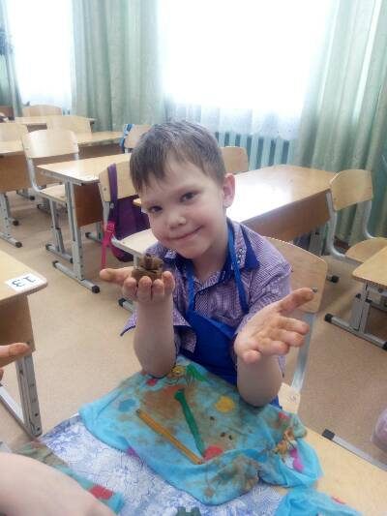
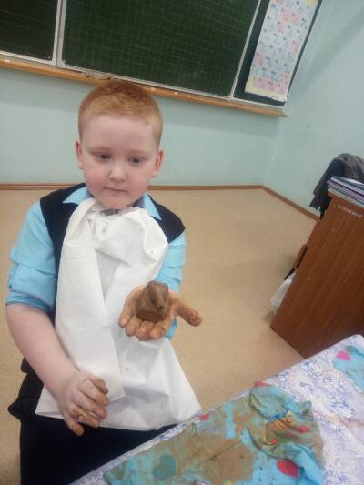
Мастер-класс по лепке из глины

Slide 23
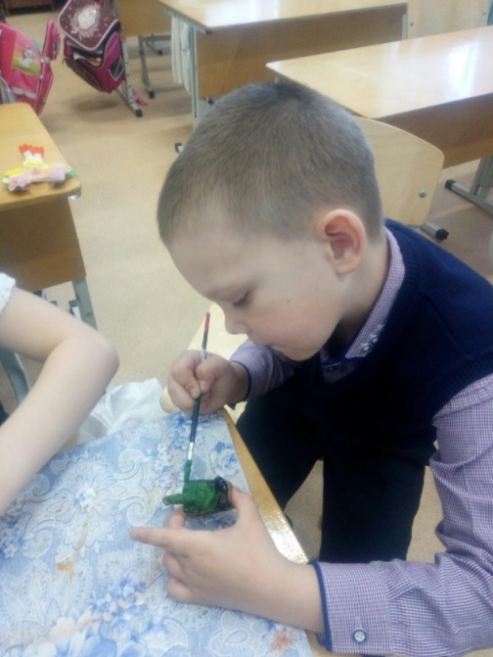
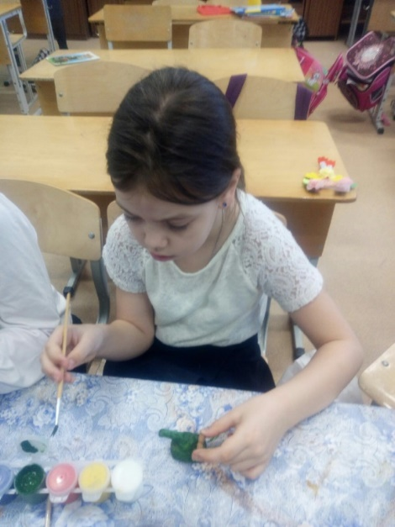
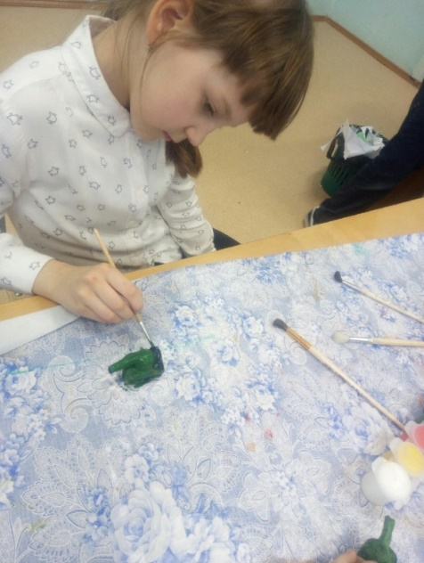
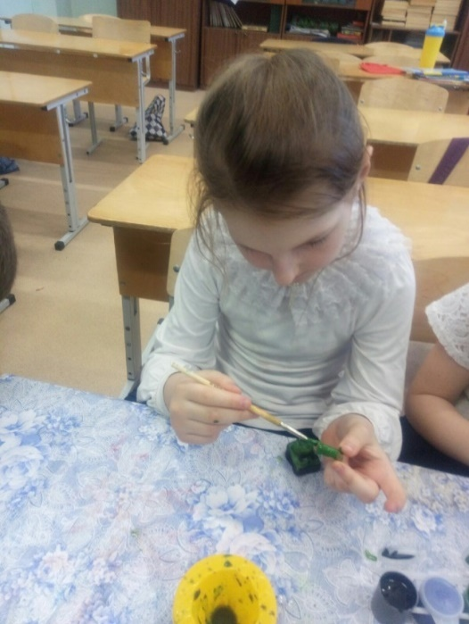
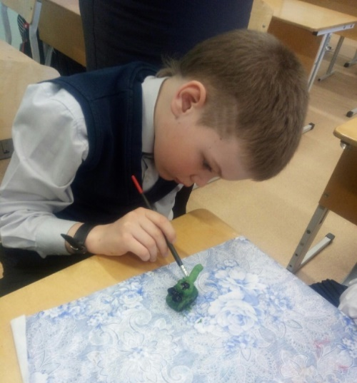
Мастер-класс по лепке из глины

Slide 24
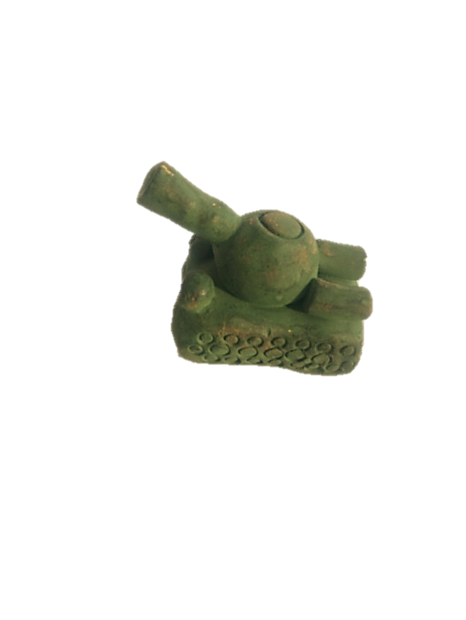
Заключение
Познакомился со свойствами глины.
Познакомился с правильной подготовки ее к работе.
Научился проводить мастер-класс.
Приготовил альбом начинающим.

Slide 25
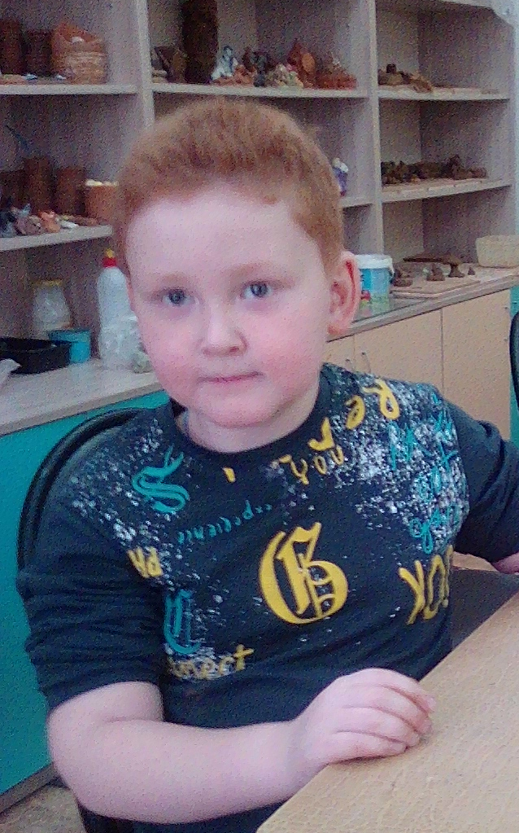
Спасибо
за внимание!

Slide 26
Памятка для начинающих, которая предлагается к проекту.

Slide 27
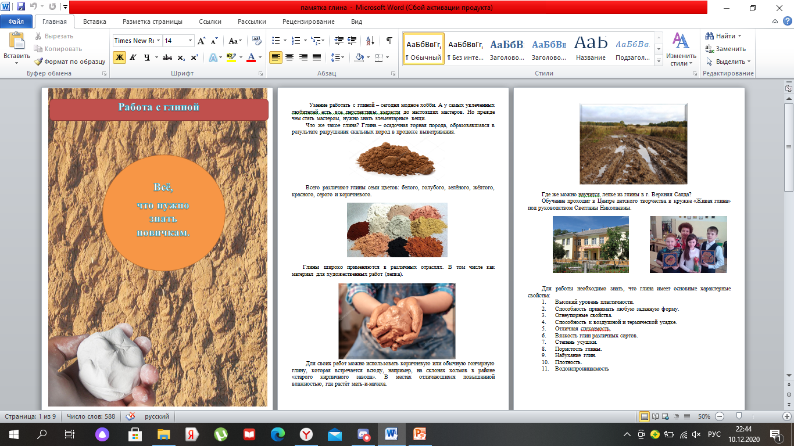

Slide 28
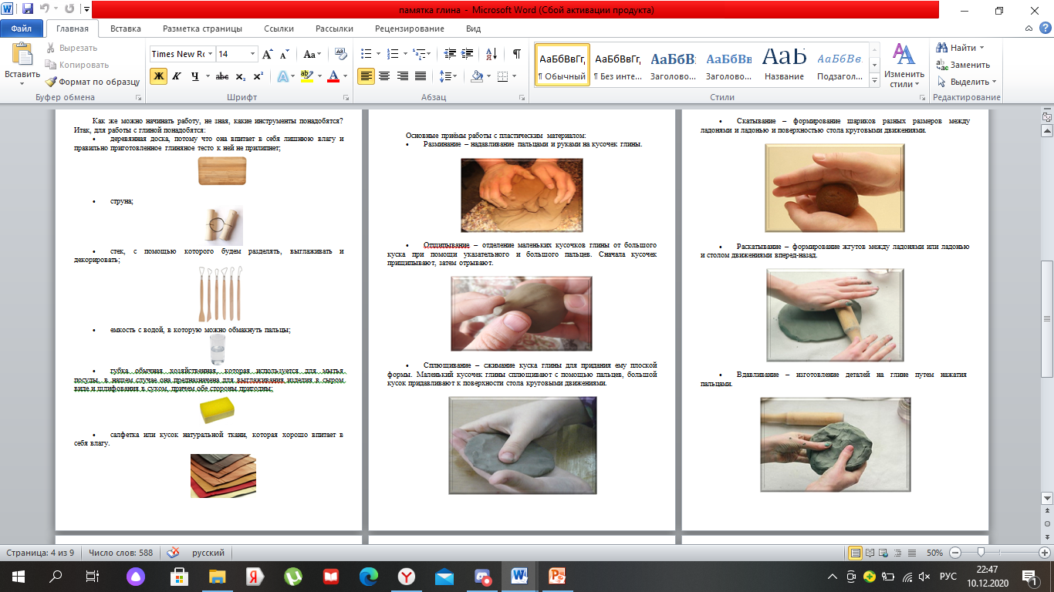

Slide 29
